Slide 1
웹 검색 엔진을 위한 중복문서 검색 알고리즘 분석 및 비교
안 수 한, 채 용 석, 박 희 진
한양대학교
soohanboys@hanyang.ac.kr
forcechae@hanyang.ac.kr
hjpark@hanyang.ac.kr

Slide 2
서론
중복 문서 식별 문제
문서들이 서로 같거나 혹은 유사한지를 식별하는 문제.
Central-Match 알고리즘.
원본 문서 탐색 문제
문서가 주로 어떤 문서로부터 추출되었는지를 결정하는 문제.
HailStorm&BE 알고리즘.
HailStorm&BE 알고리즘을 중복문서 식별 문제에 적용하여 Central-Match 알고리즘과 비교.

Slide 3
Central-Match 기본 아이디어
블로그 중복 :
블로그 환경에 존재하는
중복문서들의 대부분(99%)은
처음과 끝에서만 차이를 보인다.
즉, 중복문서들은 문서 중간에서
공통된 긴 문장(LCSS : a Longest
Common SubString)을 갖는다.
scrap
Central-Match :
블로그 중복문서들의 특징인
LCSS를 탐색하고 이를 이용하여
빠른 시간에 효과적으로 문서의
중복여부를 식별하는 알고리즘이다.
: Long matched sequence in the middle
: Differ in the beginning or end

Slide 4
Central-Match
LCSS(A,B)
Document A
Document B
LCSS(A,B) : 문서 A와 문서 B가 공통으로 가지는 가장 긴 문장 집합.
dup(A,B) : 문서 A, B간의 중복률 dup(A,B) = |LCSS(A,B)| / (|A| + |B| - |LCSS(A,B)|)
인덱싱을 위하여 R*-Tree 자료구조를 이용.
문서의 일부(4%이하)만을 해쉬하면서도 LCSS(A,B)값을 정확하게 계산할 수 있다.
계산된 dup(A, B)의 값이 Threshold값 이상이면 중복문서로 식별한다.
Central-Match는 중복문서 식별문제를 잘 해결하기로 알려진 MinHashing보다도 50배 이상 빠르고, 더 높은 정확도와 recall을 보인다.

Slide 5
Hailstorm&BE
Selection Phase
Selection Phase – Hailstorm
해쉬 테이블에 저장할 shingle 선택.
1. 모든 token에 대해 fingerprint 값을 구한다.
2. fingerprint값이 shingle 내에서 최소가 되는 값이 shingle의 맨 앞, 혹은 맨 뒤에 위치할 경우, 해당 shingle 선택.
Hashing Phase
해쉬 테이블에 shingle을 저장하는 단계.
선택된 shingle 자체뿐만 아니라, 추가적인 정보도 저장.
다 차있을 경우 shingle eviction이 필요.
Evcition 전략 : Lucky score
shingle 별로 점수를 산정하여 더 중요한 shingle에 대하여 더 높은 점수를 부여.
버켓에 shingle이 가득 차있고, 새로운 shingle이 들어올 경우, 점수가 가장 낮은 shingle이 방출되고, 그 자리에 새로운 shingle 저장.
Hashing Phase
retrieve
the information
Estimation Phase

Slide 6
Hailstorm&BE
Selection Phase
Estimation phase
Bridging & Expansion 알고리즘 사용.
해쉬 테이블에 저장된 추가적인 정보를 이용하여 해쉬테이블 내에 저장되어 있지 않은 정보를 예측.
Bridging
질의문서 Q에 대해 선택된 shingle들 중, 두 shingle이 해쉬 테이블 내에 존재.
이들 두 shingle의 offset 차이가 Limit T 이하.
해쉬 테이블 내에 존재하는 offset 역시 두 shingle의 offset 차이와 같다.
위 세 조건을 만족시키면 이 두 shingle 사이에 존재하는 모든 shingle들은 같은 원본에서 온 것으로 가정한다고 예측.
Expansion
해쉬테이블 내에 저장된 shingle과 인접한 선택된 shingle의 앞/뒤 1byte 정보를 이용하여 해쉬테이블 내에 존재하지 않은 정보를 예측.
앞/뒤에 선택된 1byte정보가 해쉬테이블 내에 저장된 앞/뒤 1byte 정보와 같으면 앞/뒤 shingle 역시 같은 문서에서 온것이라고 예측.
Hashing Phase
retrieve
the information
Estimation Phase

Slide 7
Hailstorm&BE
Hailstorm & BE 알고리즘의 적용
원본 문서로 가장 많이 지목을 받은 문서 A가 두 번째로 많이 지목 받은 문서 B보다 일정 비율 m배수 이상 더 많이 지목을 받았을 경우, 문서 A를 질의 문서 Q의 원본 문서라고 함.
m = 1.1로 설정하여, 중복 문서여부를 결정 하였고, 두 문서가 Threshold Th이상으로 중복을 보이면 중복문서라고 판정.

Slide 8
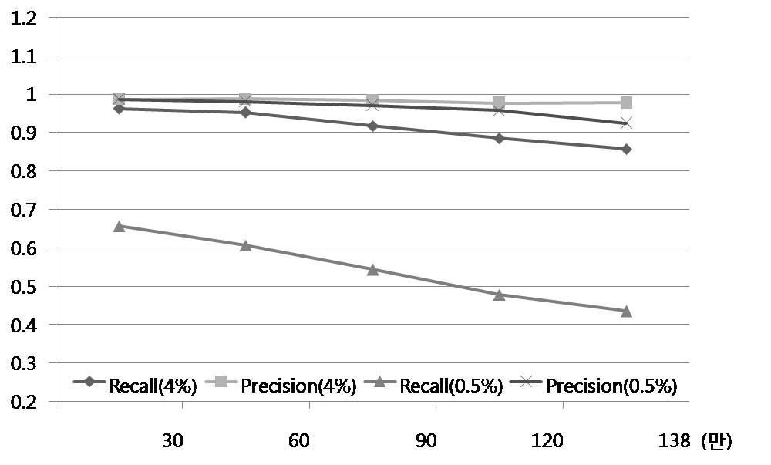
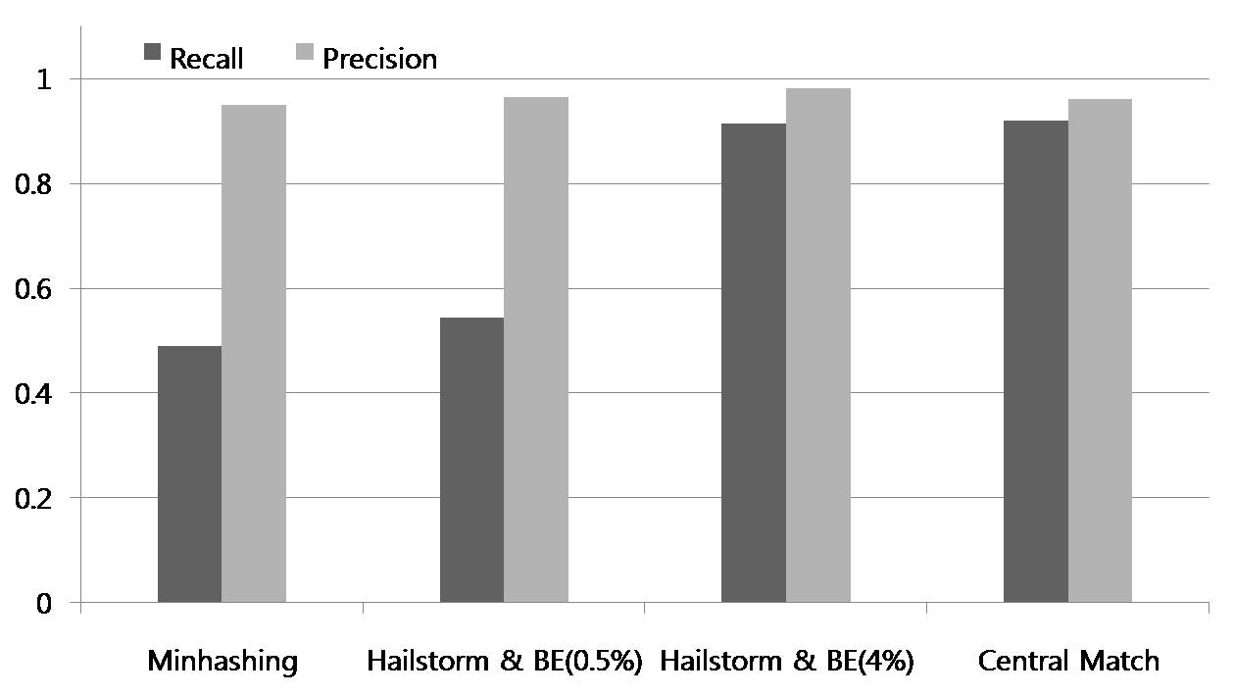
실험 결과
실험 환경
Th = 0.8
전체 포스트의 수 : 1,389,604개
전체 shingle의 수 : 205,581,052개
해쉬 테이블에 저장되는 shingle의 수
4% : 8,388,608개
0.5%: 1,048,576개
그림1 : Preprocessing 된 문서의 개수에 대한
Hailstorm&BE 알고리즘(0.5% / 4%) 의 실험 결과
그림2: 각 알고리즘들의 리콜과 정확도 비교

Slide 9
결론
같은 양의 저장 공간상에서, Hailstorm&BE 알고리즘 역시 Central-Match 알고리즘과 비슷한 정확도를 나타냄.
Hailstorm&BE 알고리즘은 문서의 0.5%정도만 저장하고도 Minhashing 알고리즘 보다는 좋은 정확도를 나타냄.

